Slide 1





أنبت 2.0
دعم قرارات الري مع قياسات تربة محدودة
تحدي 2.1 الاستدامة والأثر البيئي
Notes:
أنبت منصة تجريبية محلية لهاكاثون إكسبو الرياض 2030. العرض يشرح الوظائف المنفذة والبحث والمحاكاة بصورة منفصلة. لا ادعاء لاتصال ميداني أو وفر مثبت. المصدر: README.md، backend/app/engine.py، backend/app/main.py، backend/app/home.py في النسخة المحلية بتاريخ 15 أكتوبر 2026.

Slide 2


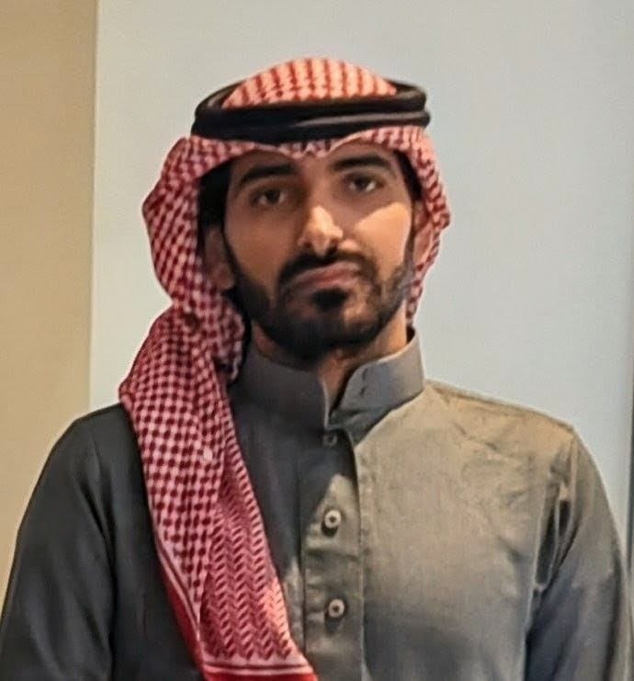

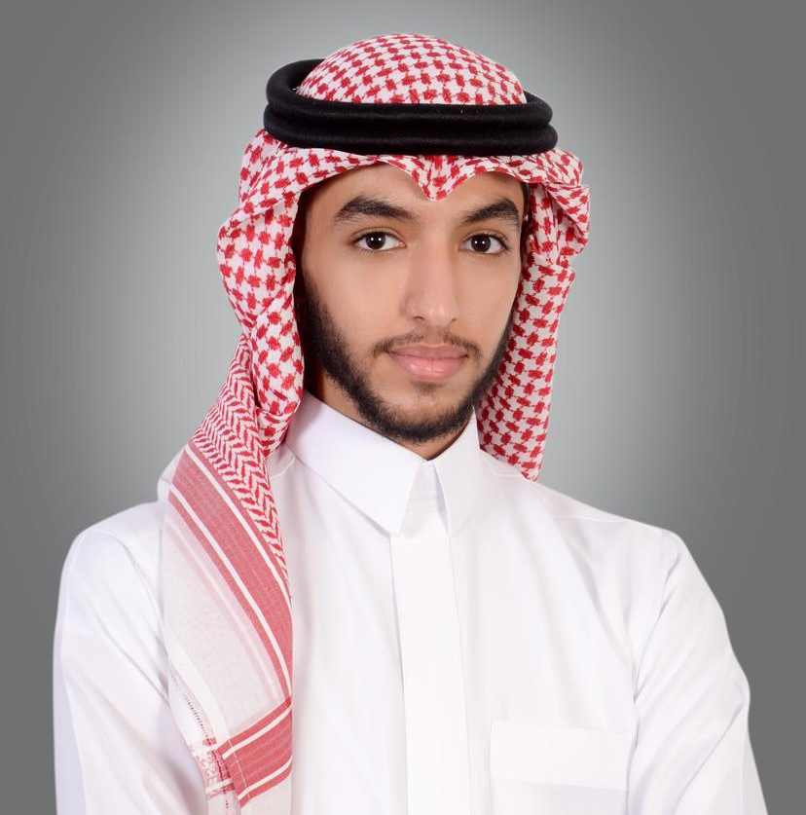

أعضاء الفريق
عبدالله اللحيدان
مهند الشمراني
عمر الفيفي
محمد زيد
Notes:
أسماء الأعضاء وصورهم من القالب الذي قدمه الفريق. تُراجع هجاءة الأسماء والصور مع الأعضاء قبل التسليم. لم تُضف أدوار أو مؤهلات غير مؤكدة.

Slide 3
المحتويات
مواءمة التحدي والأثر
05
الفريق
01
التحقق والعرض
06
المشكلة والحل
02
التحديات والخطة
07
البيانات والتقنيات
03
الفكرة ومسار البيانات
04
Notes:
يتبع العرض أقسام القالب الأصلي في 14 شريحة. زمن مقترح للعرض الإجمالي نحو خمس دقائق.

Slide 4




المشكلة والحل
القراءات القليلة أو القديمة قد لا تمثل كامل المسطح، فتجعل توقيت الري وكميته أقل وضوحًا.
يفحص أنبت الوحدة والوقت والجودة قبل استخدام القراءة.
صلاحية القياس
يحدد فجوات التغطية ويقترح موضع القياس التالي.
أين نقيس؟
يشرح سبب القرار ويحسب كمية مشروطة عند كفاية المدخلات.
قرار مفسّر
Notes:
المصدر: README.md، backend/app/engine.py، backend/app/main.py، backend/app/home.py في النسخة المحلية بتاريخ 15 أكتوبر 2026. التغطية شبكة هندسية تقريبية 20×20، وليست نسبة ثقة إحصائية. لا يعني غياب المعلومات ضرورة الري. مرجع مفهوم الماء المتاح وعمق الجذور: FAO Irrigation and Drainage Paper 56، الفصل 8، المعادلتان 82–83. https://www.fao.org/4/X0490E/x0490e0e.htm . التنفيذ والحدود: docs/DIGITAL_TWIN.md، docs/PREDICTIVE_IRRIGATION.md، backend/app/engine.py. لا يمثل المرجع اعتمادًا لافتراضات العرض.

Slide 5

البيانات المستخدمة
نميز بوضوح بين بيانات العرض المحفوظة ونتائج السيناريو المؤقتة.
قراءات رطوبة يدوية أو مولّدة للعرض، مع الوقت والوحدة والجودة.
ملفات نبات وتربة ومساحة وعمق جذور وكفاءة معلنة الافتراضات.
معلومات النباتات والمدن مستقلة عن حسابات الري.
17
14
5
نباتًا في المستكشف
مدينة
مناطق عرض
Notes:
المصادر: docs/PLANT_CITY_DATA.md، docs/GROWING_GUIDE.md، docs/SOURCES_AND_ASSUMPTIONS.md. مقتطف النباتات والمدن مرجع تجريبي غير متحقق المصدر والترخيص. لا يُستخدم في الري. توجد 238 مطابقة مرجعية بين 17 نباتًا و14 مدينة. لا نستخدم سجلات الري الـ86,870 من ENBT.db كبيانات تشغيل أو تدريب موثوق. لا خلط بين الرطوبة الجوية ورطوبة التربة الحجمية. مصدر أرقام المناطق: seed.py / README.md. المصدر: README.md، backend/app/engine.py، backend/app/main.py، backend/app/home.py في النسخة المحلية بتاريخ 15 أكتوبر 2026.

Slide 6
التقنيات المستخدمة
Python · FastAPI
خدمات التطبيق والتحقق من المدخلات
Next.js · React · TypeScript
واجهة عربية وإنجليزية متجاوبة
قواعد القرار والتحليل المكاني
تغطية هندسية واقتراح نقطة قياس
SQLModel · SQLite
حفظ القراءات والقرارات وأحداث الري
Web Worker · TypeScript
محاكاة مستقلة ومقارنة استراتيجيات الري
SVG · Recharts
خريطة الموقع والرسوم والتقارير
Notes:
المصدر: README.md، backend/app/engine.py، backend/app/main.py، backend/app/home.py في النسخة المحلية بتاريخ 15 أكتوبر 2026. طبقة SQLModel مبنية على SQLAlchemy. تستخدم الواجهة CSS وخريطة SVG. المصادر: frontend/lib/twin/engine.ts، frontend/lib/twin/constants.ts، frontend/lib/twin/model.ts، research/simulation/README.md، research/simulation/metrics.json. محاكاة متصفح مستقلة، طقس وحساسات وصمامات اصطناعية، بلا كتابة في قاعدة التشغيل.

Slide 7


وصف الفكرة
رحلتان داخل أنبت
للأفراد: اختيار المدينة والنبات، ثم دليل العناية.
لفرق المسطحات: اختيار المنطقة، تسجيل القراءة، ثم مراجعة قرار الري وتقارير الماء.
Notes:
الأفراد user وفرق المسطحات survey اسما الجمهورين الحاليان، وليسا user/admin. يفرض الخادم صلاحيات الكتابة. مسار الاعتماد وتسجيل التنفيذ منفصل، والاعتماد وحده لا يسجل ماء ولا يشغّل مضخة. المصادر: docs/PLANT_CITY_DATA.md، docs/GROWING_GUIDE.md، docs/SOURCES_AND_ASSUMPTIONS.md. مقتطف النباتات والمدن مرجع تجريبي غير متحقق المصدر والترخيص. لا يُستخدم في الري. المصدر: README.md، backend/app/engine.py، backend/app/main.py، backend/app/home.py في النسخة المحلية بتاريخ 15 أكتوبر 2026.

Slide 8


من القياس إلى القرار
١ إدخال قراءة مع نقطة القياس ومصدرها.
٢ استبعاد القديم أو المتعارض وغير الصالح.
٣ حساب التغطية وتحديد القياس الناقص.
٤ تفسير التوصية قبل اعتمادها وتسجيل التنفيذ.
Notes:
المصدر: README.md، backend/app/engine.py، backend/app/main.py، backend/app/home.py في النسخة المحلية بتاريخ 15 أكتوبر 2026. يحتفظ محرك القرار بأحدث قراءة لكل نقطة ويستبعد ما سبق آخر ري. قراءات العرض تبقى موسومة محاكاة حتى عند إدخالها يدويًا. تقدير اللترات يعتمد على المساحة وعمق الجذور وعجز الرطوبة والكفاءة. التغطية هندسية وليست ثقة إحصائية. مرجع مفهوم الماء المتاح وعمق الجذور: FAO Irrigation and Drainage Paper 56، الفصل 8، المعادلتان 82–83. https://www.fao.org/4/X0490E/x0490e0e.htm . التنفيذ والحدود: docs/DIGITAL_TWIN.md، docs/PREDICTIVE_IRRIGATION.md، backend/app/engine.py. لا يمثل المرجع اعتمادًا لافتراضات العرض.

Slide 9

مواءمة الفكرة
التحدي 2.1
الاستدامة والأثر البيئي
يساعد أنبت فرق العناية على فهم نقص القياس ومراجعة الحاجة للماء قبل التنفيذ.
الأثر المتوقع: قرارات أوضح وإمكان تقليل الهدر، ويحتاج إثبات الوفر إلى تجربة ميدانية.
Notes:
اختيار التحدي وفق docs/ANBIT_PROJECT_REPORT.md وdocs/SOURCES_AND_ASSUMPTIONS.md (وثيقة التحدي، ص14). لا نسبة وفر ميداني مثبتة. مؤشرات تحقق مستقبلية: لترات مقاسة، جودة رطوبة منطقة الجذور، وعدد الزيارات اللازمة لاستكمال القياس. لا نقدّمها كنتائج حالية.

Slide 10
التوأم الرقمي والمحاكاة
خريطة تفاعلية للقياسات والفجوات.
«ماذا لو؟» لتجربة كمية ماء دون تغيير السجلات.
توأم مستقل يقارن استراتيجيات الري بنموذج تجريبي وبيانات اصطناعية.
Notes:
يوجد مساران منفصلان: التوأم المرتبط ببيانات الموقع وWhat-if في docs/DIGITAL_TWIN.md، وتوأم المتصفح المستقل /twin. الأخير يحاكي الطقس والحساسات والصمامات، ويستخدم نموذج شجرة مدربًا على بيانات اصطناعية ضمن نطاقه مع رجوع لموازنة الماء عند الخروج منه. مدد الري من الموازنة وليست نموذج الدقائق غير المفيد. لا اتصال IoT أو تشغيل معدات. المصادر: frontend/lib/twin/engine.ts، frontend/lib/twin/constants.ts، frontend/lib/twin/model.ts، research/simulation/README.md، research/simulation/metrics.json. محاكاة متصفح مستقلة، طقس وحساسات وصمامات اصطناعية، بلا كتابة في قاعدة التشغيل.

Slide 11
الاختبار والتحقق
تحقق برمجي موثق للواجهة والخادم
اختبارات الخادم: 136 ناجحًا
اختبارات الواجهة: 87 ناجحًا
نجح TypeScript وESLint وبناء الإنتاج في آخر تشغيل موثق.
شمل الفحص اليدوي الدخول، القياس، القرار، التقرير واللغتين والمظهرين.
نتائج المحاكاة واختبارات البرمجيات لا تثبت دقة ميدانية أو وفرًا فعليًا.
Notes:
تشغيل محلي بتاريخ 15 أكتوبر 2026: نجح pytest backend/tests في 136 اختبارًا، وnode --test frontend/tests/*.mjs في 87 اختبارًا. تحذير Starlette/httpx واحد. فحوص TypeScript وESLint وبناء الإنتاج نجحت في التشغيل الكامل السابق الموثق في سجل scripts/test.sh بتاريخ 15 أكتوبر، قبل الإضافات المحلية اللاحقة. الفحص اليدوي موثق في docs/FINAL_ACCEPTANCE_REPORT.md وdocs/PREDICTIVE_IRRIGATION.md. الاختبارات البرمجية مستقلة عن التحقق الزراعي. البحث الاصطناعي: 15,420 صفًا وشجرة تحقق قاعدة مولد البيانات، ولا دلالة لأدائها على الحقل. المصادر: frontend/lib/twin/engine.ts، frontend/lib/twin/constants.ts، frontend/lib/twin/model.ts، research/simulation/README.md، research/simulation/metrics.json. محاكاة متصفح مستقلة، طقس وحساسات وصمامات اصطناعية، بلا كتابة في قاعدة التشغيل.

Slide 12
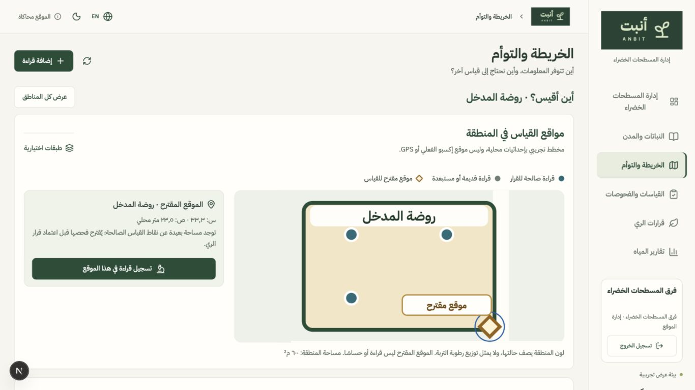
العرض التوضيحي
اختر منطقة
افتح «أين أقيس؟»
سجّل قراءة
راجع سبب القرار
لقطة من التطبيق في بيئة عرض تجريبية. النقطة المقترحة ليست قراءة مسجلة.
Notes:
المصدر البصري: docs/acceptance/2026-10-14/suggested-location.png، لقطة فعلية محفوظة من فحص التطبيق. تظهر النسخة السابقة للتنقل قبل تقليصه، بينما منطق الخريطة والتسجيل محفوظ. القيم والأشكال من بيئة عرض وليست موقع إكسبو أو قياسات حقلية. مقترح العرض: بعد اختيار المنطقة افتح موقع القياس ثم نموذج القراءة، واعرض سبب رفض أو إتاحة المراجعة دون تسجيل ري حقيقي.

Slide 13

التحديات والخطوات المقبلة
الدعم المطلوب
موقع تجريبي، وحساسات معايرة، وإشراف زراعي وبيانات مرخصة.
التحديات الحالية
بيانات تشغيل تجريبية، وافتراضات تربة وطقس تحتاج معايرة ميدانية.
المرحلة التالية
معايرة التربة والتدفق، ثم تجربة ميدانية لقياس الماء وحالة النبات وتقييم النموذج محليًا.
Notes:
لا ربط أجهزة حقيقي حاليًا، ولا نموذج معتمد ميدانيًا، ولا وفر مثبت. توجد تجربة شجرة بيانات اصطناعية داخل التوأم فقط، وبحث Turfgrass مستقل بنتائج متفاوتة لا يبرر تفعيل النموذج في القرار التشغيلي. يلزم توثيق تراخيص المقتطفات والبيانات قبل نشرها العام. الأولوية المعايرة والتحقق المستقل، ثم التوسع. المصادر: frontend/lib/twin/engine.ts، frontend/lib/twin/constants.ts، frontend/lib/twin/model.ts، research/simulation/README.md، research/simulation/metrics.json. محاكاة متصفح مستقلة، طقس وحساسات وصمامات اصطناعية، بلا كتابة في قاعدة التشغيل. مرجع مفهوم الماء المتاح وعمق الجذور: FAO Irrigation and Drainage Paper 56، الفصل 8، المعادلتان 82–83. https://www.fao.org/4/X0490E/x0490e0e.htm . التنفيذ والحدود: docs/DIGITAL_TWIN.md، docs/PREDICTIVE_IRRIGATION.md، backend/app/engine.py. لا يمثل المرجع اعتمادًا لافتراضات العرض. المصادر: docs/PLANT_CITY_DATA.md، docs/GROWING_GUIDE.md، docs/SOURCES_AND_ASSUMPTIONS.md. مقتطف النباتات والمدن مرجع تجريبي غير متحقق المصدر والترخيص. لا يُستخدم في الري.

Slide 14
شكرًا لكم
أنبت 2.0
Notes:
خاتمة: أنبت نموذج دعم قرار قابل للشرح، مع فصل مصادر البيانات والمحاكاة عن التشغيل. الأسئلة مرحب بها. المستودع الرسمي: https://github.com/ommdh98-hub/Anbit-Expo-Riyadh-2030

